Slide 1
Bruner & διδασκαλία
1. Η διδασκαλία πρέπει να συνδυαστεί με την εμπειρία και να γίνεται με τρόπο που να καθιστά τον μαθητή πρόθυμο και ικανό να μάθει(ετοιμότητα)
2. Η διδασκαλία πρέπει να κτιστεί έτσι ώστε μπορεί να κατανοηθεί εύκολα από το μαθητή(σπειροειδής οργάνωση)
3. Η διδασκαλία πρέπει να έχει ως σκοπό να διευκολύνει τις υποθέσεις ή να συμπληρώσει τα κενά του μαθητή

Slide 2
Το σπειροειδές πρόγραμμα διδασκαλίας
Ανάπτυξη και επανάπτυξη θεμάτων ή εννοιών σε διαφορετικές τάξεις.
Ο μαθητής μαθαίνει κάτι σε μια απλή μορφή και επανέρχεται στο ίδιο θέμα σε ένα πιο προχωρημένο επίπεδο αργότερα.

Slide 3
Παράδειγμα σπειροειδούς διδασκαλίας
ΘΕΜΑ=Το αμετάβλητο Της ύλης
Ζάχαρη & νερό= ζαχαρόνερο
Βόλος πλαστελίνης→ φιδάκι
Ε= m.c2 (νόμος μετατροπής της ύλης σε ενέργεια)
Σύμφωνα με τα 3 στάδια αναπαράστασης
H πραξιακή αναπαράσταση: από τη γέννηση μέχρι την ηλικία των 18 μηνών
Εικονική αναπαράσταση: από την ηλικία του 1 έτους έως τα 6 έτη (λογικές πράξεις)
Συμβολική αναπαράσταση: αναπτύσσεται από την ηλικία των 7 ετών

Slide 4
Η διδασκαλία με βάση τις αρχές του Μπρούνερ πρέπει :
Να δημιουργεί στάσεις ετοιμότητας και προδιαθέσεις
«O άνθρωπος πρέπει να διδάσκεται ό,τι είναι περισσότερο χρήσιμο και περισσότερο ελκυστικό»
Να παρέχει καλά δομημένη γνώση
Να παρέχει αποτελεσματικούς τρόπους παρουσίασης
Να έχει σωστά ισορροπημένο σύστημα αμοιβών και ποινών

Slide 5
Εν κατακλείδι…
Ο Bruner ανήκει στην κατηγορία των γνωστικών ψυχολόγων, που δίνει έμφαση στη διευκόλυνση της μάθησης μέσα από την κατανόηση των δομών και των επιστημονικών αρχών ενός αντικειμένου, τον τρόπο σκέψης του μαθητευόμενου, καθώς και στην υιοθέτηση της ανακαλυπτικής μεθόδου, ή της καθοδηγούμενης ανακάλυψης με την ανάπτυξη εσωτερικών κινήτρων μάθησης (Ράπτης, Ράπτη, 2001).

Slide 6
Η μεθοδολογία του Bruner
n αλληλεπίδραση διδασκαλίας και ικανοτήτων των παιδιών
Συνδυασμός πειραματικής ψυχολογίας και διδακτικής πράξης
Επικέντρωση στο πως τα άτομα :
κατακτούν
συγκρατούν
μεταφέρουν πληροφορίες

Slide 7
Μειονεκτήματα της ανακαλυπτικής μάθησης
τα προγράμματα απαιτούν μεγάλη προετοιμασία
σπάνια υπάρχουν αυθεντικές ανακαλύψεις
φόβος για λανθασμένα συμπεράσματα
συγκρινόμενη με την άμεση διδασκαλία έχει αμφίβολα αποτελέσματα

Slide 8
Μάθηση μέσω Διερεύνησης
Τα τελευταία χρόνια χρησιμοποιείται ευρύτατα ο όρος inquiry learning (Μάθηση μέσω Διερεύνησης)
Στην Μάθηση μέσω Διερεύνησης, οι μαθητές έχουν το «πάνω χέρι». Οι ίδιοι καθορίζουν τα θέματα που είναι σχετικά με τα ενδιαφέροντα και τις ανάγκες τους, αποφασίζουν τη μεθοδολογία που θα ακολουθήσουν κατά τη συλλογή και ανάλυση των δεδομένων και είναι αυτοί οι οποίοι καθορίζουν την αποδεκτή λύση στο πρόβλημά τους.
Ο εκπαιδευτικός, στην περίπτωση αυτή δεν είναι τίποτε άλλο από μεσολαβητής της μάθησης και όχι ο επικεφαλής κυρίαρχος της διδασκαλίας.

Slide 9
Ανακαλυπτική vs διερευνητική μάθηση
Και οι δύο προσεγγίσεις έχουν τα υπέρ και τα κατά τους. Η Ανακαλυπτική Μάθηση μπορεί να βοηθήσει τους μαθητές στο να επικεντρώνουν σε κάτι που είναι σημαντικό στην επίλυση κάποιου προβλήματος, παρά στο να περιπλανώνται γύρω από το πρόβλημα συναντώντας αδιέξοδα.
Από την άλλη στην διερευνητική τα αδιέξοδα βοηθάνε τους μαθητές στο να αντιλαμβάνονται τι δεν προχωράει και έτσι να μαθαίνουν από την εμπειρία.

Slide 10
ΕΦΑΡΜΟΓΗ
Ας δούμε πως θα μπορούσαμε με ανακαλυπτική μάθηση να διδάξουμε:
μεταβλητές,
πίνακα συχνοτήτων,
ραβδογράμματα κλπ

Slide 11
Μετράμε γραμμές και φτιάχνω πίνακα συχνοτήτων
Βόλεϊ ποδόσφαιρο κρυφτό μπάσκετ
| | | |
| | | |
| | |
| |
|

Slide 12
ΠΙΝΑΚΑΣ ΣΥΧΝΟΤΗΤΩΝ
βόλεϊ | 4
ποδόσφαιρο | 5
μπάσκετ | 2
κρυφτό | 3
σύνολο | 14

Slide 13
ραβδόγραμμα
Βολευ μπάσκετ

Slide 14
Γενικά στον Εποικοδομισμό: λογισμικά «ανοικτού» τύπου
  Υπάρχουν πολλές κατηγορίες λογισμικού
  «ανοικτού» τύπου, με πιο χαρακτηριστικές
  Υπερμέσα (π.χ. ψηφιακές εγκυκλοπαίδειες)
    κόμβοι πληροφοριών συνδεμένοι με πολλαπλούς τρόπους που συνδυάζουν ταυτόχρονα πολλαπλά μέσα : Κείμενο, Εικόνα, Ήχος, Video, Animation Ο χρήστης πλοηγείται ανάμεσα στους κόμβους χρησιμοποιώντας τους συνδέσμους(ο χρήστης καθορίζει τη σειρά πρόσβασης)
    επιτρέπουν πλοήγηση και ευνοούν δραστηριότητες διερεύνησης και ανακάλυψης. Με τους μηχανισμούς αναζήτησης της πληροφορίας που ενσωματώνουν επιτρέπουν επίσης την εύκολη αναζήτηση και διαχείριση της πληροφορίας.
    https://el.wikipedia.org/wiki/%CE%92%CE%B9%CE%BA%CE%B9%CF%80%CE%B1%CE%AF%CE%B4%CE%B5%CE%B9%CE%B1

Slide 15
Γενικά στον Εποικοδομισμό: λογισμικά «ανοικτού» τύπου
  Προσομοιώσεις
    μίμηση της συμπεριφοράς ενός συστήματος
    από άλλο σύστημα
    ένα μοντέλο κάποιου φαινομένου ή κάποιας δραστηριότητας, το οποίο οι χρήστες χρησιμοποιούν και μαθαίνουν μέσω της αλληλεπίδρασης
    https://phet.colorado.edu/sims/html/fractions-intro/latest/fractions-intro_all.html?locale=el

Slide 16
Παραδείγματα προσομοίωσης
Στατικός Ηλεκτρισμός
  https://phet.colorado.edu/sims/html/john-travoltage/latest/john-travoltage_el.html
Μαθηματικά
  https://phet.colorado.edu/sims/html/expression-exchange/latest/expression-exchange_el.html
Βαρύτητα και Τροχιές
  https://phet.colorado.edu/sims/html/gravity-and-orbits/latest/gravity-and-orbits_el.html

Slide 17
KANTE TO TEST
http://users.sch.gr/misailidis/test_theories_math/Bruner.htm

Slide 18
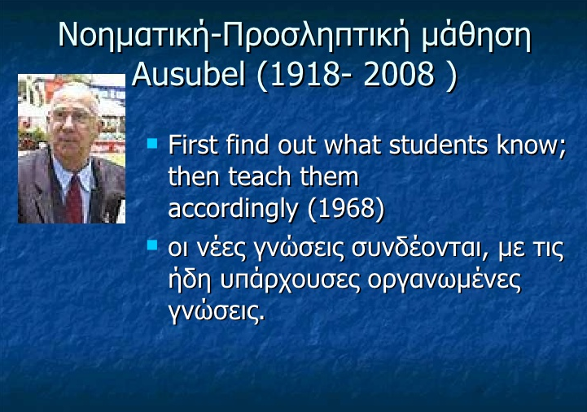

Slide 19
Νοηματική - Προσληπτική Μάθηση (Ausubel)
Πληροφορία
Μάθηση
Επεξεργασία
Προϋπάρχουσες
Γνωστικές δομές
Προϋπόθεση μάθησης σύμφωνα με τον Ausubel:
Σχετική προϋπάρχουσα γνώση,παραγωγική επεξεργασία

Slide 20
Οι 4 διδακτικές αρχές του ΑUSUBEL
ΑΡΧΗ ΤΗΣ ΠΡΟΟΔΕΥΤΙΚΗΣ ΔΙΑΦΟΡΟΠΟΙΗΣΗΣ(πρώτα παρουσιάζω την γενική εικόνα και μετά τις λεπτομέρειες)
ΑΡΧΗ ΤΗΣ ΕΝΣΩΜΑΤΩΜΕΝΗΣ ΣΥΣΧΕΤΙΣΗΣ(Ο μαθητής βρίσκει σχέσεις & διασυνδέσεις ανάμεσα στα διάφορα μαθήματα)
ΑΡΧΗ ΤΗΣ ΧΡΗΣΗΣ ΤΩΝ ΠΡΟΚΑΤΑΒΟΛΙΚΩΝ ΟΡΓΑΝΩΤΩΝ(advance organizer)
ΑΡΧΗ ΤΗΣ ΣΤΑΘΕΡΟΠΟΙΗΣΗΣ

Slide 21
Advance organizer- Προοργανωτής
Oλα τα μέτρα τα οποία λαμβάνει ο εκπαιδευτικός πριν από την διδασκαλία, ώστε να γεφυρωθεί το χάσμα ανάμεσα στο νέο υλικό και στην υφιστάμενη δομή των γνώσεων του μαθητή.
Τα μέτρα αυτά έχουν ως σκοπό να προετοιμάσουν τον μαθητή να υποδεχθεί τα νέο υλικό.
Στην αρχή της διδακτικής ώρας λοιπόν κάνει ο εκπαιδευτικός μια γενική επισκόπηση των νέων πληροφοριών που πρόκειται να διδάξει στους μαθητές, η οποία γίνεται πριν από την ουσιαστική διδασκαλία, δηλ. πριν από την φάση της επεξεργασίας.
Αυτή η εισαγωγική επισκόπηση γίνεται με σκοπό να βοηθήσει τους μαθητές να οργανώσουν τις γνωστικές δομές τους, ώστε να ενσωματώσουν ευκολότερα και καλύτερα το προς μάθηση υλικό.

Slide 22
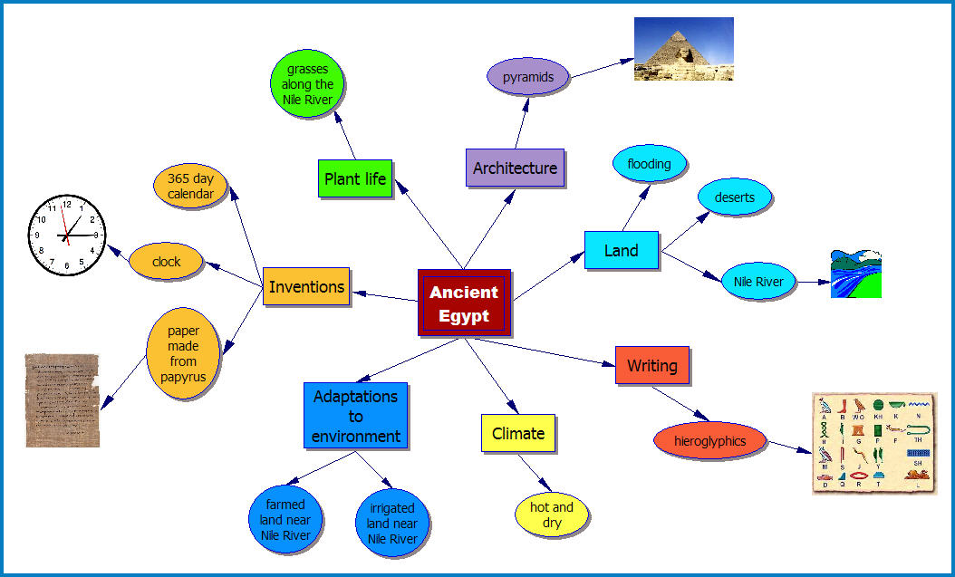
O μαθητής μαθαίνει καλυτέρα αν έχει από πριν μια οργανωμένη εικόνα του τι θα «μάθει» γενικό→ειδικό(ερμηνευτικός οργανωτής) http://photodentro.edu.gr/v/item/ds/8521/3423

Slide 23
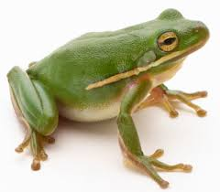
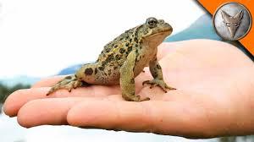
Ο μαθητής μαθαίνει καλύτερα αν συνδέσουμε την παλαιότερη γνώση με την νέα(ενσωματωμένη συσχέτιση)
Παλαιότερη γνώση =βάτραχος(frog)
Nεα γνώση= φρύνος(toad)

Slide 24
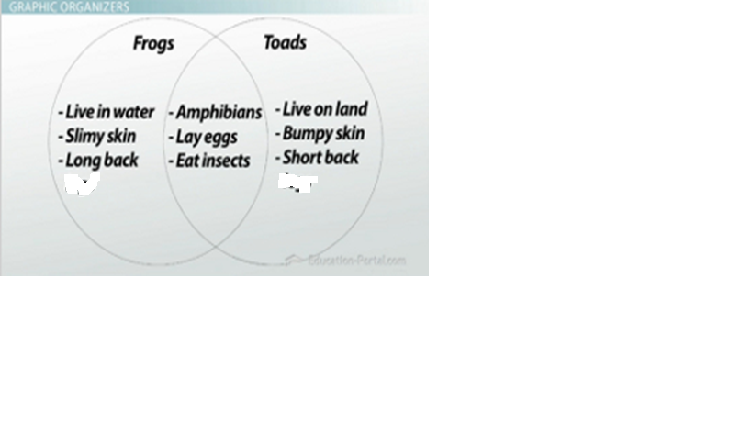
Προηγμένος οργανωτής(συγκριτικός)

Slide 25
Διαφορετικό παράδειγμα Συγκριτικού προηγμένου οργανωτή
παράδειγμα
πριν τη συζήτηση της ορθογραφίας των λέξεων σε –με ή –μαι συγκρίνουμε τις δύο καταλήξεις και λέμε εκ των προτέρων ότι στον πληθυντικό γράφουμε με «ε» και στον ενικό με «αι». Αυτό είναι ο συγκριτικός προκαταβολικός οργανωτής.

Slide 26
Παράδειγμα
XΡΗΣΗΣ ΠΡΟΗΓΜΕΝΟΥ ΟΡΓΑΝΩΤΗ(1/3)
MAΘΗΜΑ ΣΧΕΤΙΚΑ ΜΕ ΤΙΣ ΓΕΩΓΡΑΦΙΚΕΣ ΣΥΝΤΕΤΑΓΜΕΝΕΣ /ΧΡΗΣΗ GOOGLE EARTH
1. ΚΕΝΤΡΙΖΟΥΜΕ ΤΟ ΕΝΔΙΑΦΕΡΟΝ ΤΩΝ ΜΑΘΗΤΩΝ
Η επιλογή εναπόκειται στη φαντασία του εκπαιδευτικού. Ένα παράδειγμα θα μπορούσε να είναι το παρακάτω: «Είναι μια συννεφιασμένη νύχτα και ο πιλότος ενός ελικοπτέρου που βρίσκεται πάνω από τη θάλασσα βλέπει οτι του τελειώνουν τα καύσιμα και πρέπει επειγόντως να εντοπίσει τη θέση ενός μικρού νησιού για να προσγειωθεί. Πως θα βρει το νησάκι μέσα στη νύχτα;»

Slide 27
Παράδειγμα XΡΗΣΗΣ ΠΡΟΗΓΜΕΝΟΥ ΟΡΓΑΝΩΤΗ(2/3)
Ο εκπαιδευτικός αρχικά αφήνει τους μαθητές να δώσουν τις δικές τους απαντήσεις όπως :
να καλέσει τον πύργο ελέγχου για πληροφορίες
να συμβουλευτεί το χάρτη
να χρησιμοποιήσει την πυξίδα
να υπολογίσει την θέση του με βάση την ταχύτητά του
το χρόνο πτήσης και την κατεύθυνση στην οποία κινείται
Αφού ακουστούν όλες τις απαντήσεις, η τάξη καταλήγει ότι η απάντηση ακούει στο όνομα «Γεωγραφικές Συντεταγμένες».

Slide 28
Παράδειγμα XΡΗΣΗΣ ΠΡΟΗΓΜΕΝΟΥ ΟΡΓΑΝΩΤΗ(3/3)
2. ΣΥΝΔΕΣΗ ΜΕ ΠΡΟΗΓΟΥΜΕΝΗ ΓΝΩΣΗ
ο εκπαιδευτικός αναφέρει ότι το θέμα «Γεωγραφικές Συντεταγμένες» διδάχθηκε στην ΣΤ’ τάξη του Δημοτικού, αλλά τώρα (στο γυμνάσιο) θα εξετασθεί αναλυτικότερα/σε μεγαλύτερο βάθος και τονίζει ότι η αξία του μαθήματος εστιάζεται στον εντοπισμό της θέσης μας οπουδήποτε πάνω στην επιφάνεια της γης.

Slide 29
Τα 4 ήδη μάθησης κατά Ausubel
μηχανιστική προσληπτική (το πάτερ ημών)
μηχανιστική ανακαλυπτική (όταν ρίξω oινόπνευμα στη φωτιά ανάβει)
νοηματική προσληπτική (ακούω το δάσκαλο να μου λέει για τον Κολοκοτρώνη)
νοηματική ανακαλυπτική (βρήκα μόνος μου παρατηρώντας διάφορα φυτά, ότι αυτά στρέφουν προς το φως).

Slide 30
Συμπερασματικά : Βασικές αρχές της θεωρίας του Ausubel
Oι πιο γενικές ιδέες ενός θέματος θα πρέπει να παρουσιάζονται πρώτες και προοδευτικά να
διαφοροποιούνται ανάλογα με την λεπτομέρεια και την συγκεκριμενότητα π.χ Για παράδειγμα πριν συζητηθούν οι ήπιες μορφές ενέργειας, ο δάσκαλος πρέπει να μιλήσει για την ενέργεια την ίδια
Το υλικό οδηγιών θα πρέπει να προσπαθεί να ενσωματώσει το νέο υλικό με ήδη υπάρχουσες γνώσεις , μέσω των συγκρίσεων και της αντιστοίχησης παλιών με νέες ιδέες
Ο Ausubel προτείνει ως βασικό όχημα γνώσης τη γλώσσα και τα νοήματα που αυτή μεταφέρει. Εργάστηκε κυρίως στην τάξη και όχι στο εργαστήριο.

Slide 31
ΠΑΡΑΔΕΙΓΜΑ ΕΓΑΡΜΟΓΗΣ ΤΗΣ ΘΕΩΡΙΑΣ ΤΟΥ AUSUBEL
Ο κύκλος μαθημάτων της Physical Science Study Committee, η οποία οργανώνει το υλικό ανάλογα με τις βασικές ιδέες της φυσικής αντί για μια κομματιασμένη συζήτηση πάνω στις αρχές ή στα φαινόμενα
.

Slide 32
ΜΟΡΦΗ ΛΟΓΙΣΜΙΚΩΝ
Σύµφωνα µε µια από τις κυριότερες απόψεις του εποικοδοµισµού: «οι πληροφορίες θα πρέπει να παρουσιάζονται στον µαθητή µε ποικίλους τρόπους».
Στο λογισµικό, η αρχή αυτή υποστηρίζεται από την δυνατότητα του χρήστη να διαβάσει από µόνος του το κείµενο, να επιλέξει να το ακούσει να του το αφηγούνται ή και σε µερικές περιπτώσεις, να παρακολουθήσει ένα σχετικό βίντεο που θα παρουσιάζει τις κυριότερες ιδέες που διατυπώνονται καθώς και πως αυτές εφαρµόζονται στην πράξη.

Slide 33
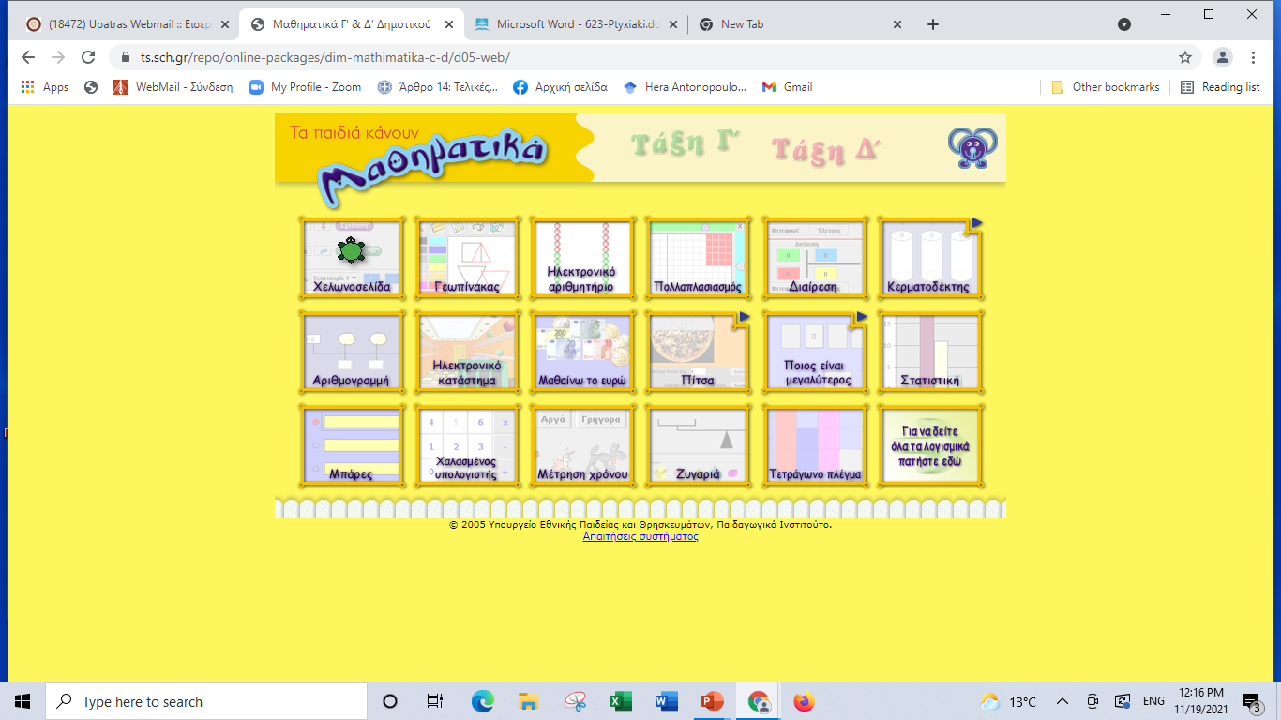
https://ts.sch.gr/repo/online-packages/dim-mathimatika-c-d/d05-web

Slide 34
ΛΟΓΙΣΜΙΚΑ ΒΑΣΙΣΜΕΝΑ ΣΤΙΣ ΓΝΩΣΤΙΚΕΣ Θ ΜΑΘΗΣΗΣ
Βάσεις δεδομένων,
μηχανές αναζήτησης,
λογισμικά γενικής χρήσης (π.χ. παρουσίασης)
προσομοιώσεις,
λογισμικά εννοιολογικής χαρτογράφησης,
εργαλεία μοντελοποίησης

Slide 35
KANTE TO TEST
http://users.sch.gr/misailidis/test_theories_math/Ausebel.htm

Slide 36
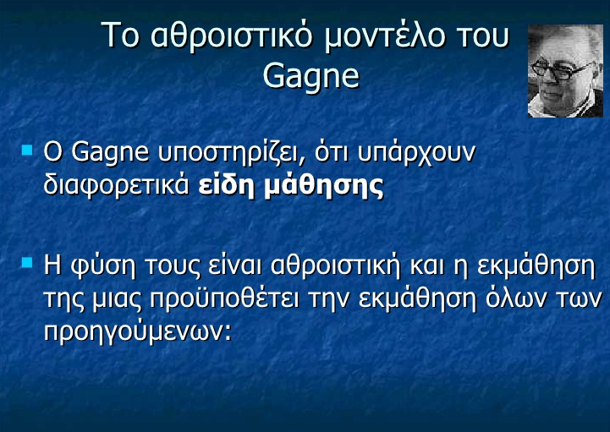

Slide 37
ΠΩΣ ΜΑΘΑΙΝΕΙ Ο ΜΑΘΗΤΗΣ ΚΑΤΑ GAGNE
Η μέθοδος στηρίζεται στην ερώτηση: «Τι πρέπει να γνωρίζει κάθε φορά ο μαθητής, για να φθάσει στο στόχο του;»
Αυτή η τεχνική μάθησης, όταν εφαρμόζεται σωστά, είναι αποτελεσματική, αφού παρεμποδίζει τη δημιουργία κενών στο μαθητή.
Απότοκος του αθροιστικού μοντέλου κατά Gagné είναι ο Διδακτικός Σχεδιασμός

Slide 38
Aρχές του Διδακτικού Σχεδιασμού(1/9)
1. Εξασφάλιση της προσοχής
θα πρέπει να εξασφαλιστεί η προσοχή του μαθητευόμενου, προκειμένου να υπάρξουν κατάλληλες συνθήκες για μάθηση.
Αυτό γίνεται με την πρόκληση ενδιαφέροντος, κινήτρων και περιέργειας, παρέχοντας βασική πληροφορία που έχει εγκυρότητα.

Slide 39
Aρχές του Διδακτικού Σχεδιασμού(2/9)
2.πληροφόρηση του μαθητευόμενου για τους αντικειμενικούς στόχους
ο εκπαιδευτικός ενημερώνει τους μαθητές του σχετικά με το τι πρέπει να περιμένουν και τους προετοιμάζει να δεχθούν πληροφορίες

Slide 40
Aρχές του Διδακτικού Σχεδιασμού(3/9)
3. πρόκληση ανάκλησης προηγούμενης γνώσης
η πρόσβαση σε προϋπάρχουσα γνώση είναι βασικός παράγοντας κατά την διαδικασία εκμάθησης νέας γνώσης.

Slide 41
Aρχές του Διδακτικού Σχεδιασμού(4/9)
4.παρουσίαση του νέου περιεχομένου
παρουσιάζεται το νέο υλικό με στόχο φυσικά την απόκτηση και εκμάθηση της πληροφορίας.

Slide 42
Aρχές του Διδακτικού Σχεδιασμού(5/9)
5.παροχή καθοδήγησης στον μαθητή
ο εκπαιδευτικός κατευθύνει το μαθητή με ανακαλυπτική μάθηση, εργαστήρια, παραδείγματα, αναστοχαστικές ερωτήσεις και άλλες τεχνικές, προκειμένου ο μαθητής να κωδικοποιήσει νοηματικά το νέο περιεχόμενο.

Slide 43
Aρχές του Διδακτικού Σχεδιασμού(6/9)
6.απόσπαση απαντήσεων/εκτέλεση έργου
ο μαθητής απαντάει σε ερωτήσεις πάνω σε αυτό που έχει διδαχθεί, ώστε μέσω της απόδοσής του να επιβεβαιωθεί η μάθησή του.

Slide 44
Aρχές του Διδακτικού Σχεδιασμού(7/9)
7.παροχή ανατροφοδότησης
στο τέλος κάθε δραστηριότητας ο εκπαιδευτικός παρέχει άμεση ανατροφοδότηση (feedback) στον μαθητευόμενο, διορθώνοντας και ενισχύοντας την απόδοσή του.

Slide 45
Aρχές του Διδακτικού Σχεδιασμού(8/9)
8.αξιολόγηση απόδοσης
Ο εκπαιδευτικός μπορεί έτσι να ελέγξει αν οι μαθησιακοί στόχοι έχουν επιτευχθεί και σε ποιον βαθμό.

Slide 46
Aρχές του Διδακτικού Σχεδιασμού(9/9)
9.Ενίσχυση της συγκράτησης και της μεταφοράς
η κατάκτηση της ενός γνωστικού τομέα προϋποθέτει την εφαρμογή της γνώσης σε καταστάσεις της πραγματικής ζωής.
Ο εκπαιδευτικός ζητάει από τον εκπαιδευόμενο να γενικεύσει αυτό που έμαθε και να το εφαρμόσει σε νέες δραστηριότητες και νέα πλαίσια , ώστε να διατηρηθεί στην μακρόχρονη μνήμη (long-term memory).

Slide 47
ΑΣΚΗΣΗ ΓΙΑ ΤΗΝ ΤΑΞΗ
ΕΧΕΤΕ ΜΑΘΗΜΑ ΤΟ ΙΣΟΠΛΕΥΡΟ ΤΡΙΓΩΝΟ ΚΑΙ ΘΕΛΕΤΕ ΝΑ ΕΦΑΡΜΟΣΕΤΕ ΤΑ 9 ΒΗΜΑΤΑ ΤΟΥ ΔΙΔΑΚΤΙΚΟΥ ΣΧΕΔΙΑΣΜΟΥ
ΠΩΣ ΘΑ ΤΑ ΕΦΑΡΜΟΖΑΤΕ?

Slide 48
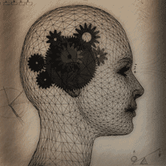
ΜΟΝΤΕΛΟ ΕΠΕΞΕΡΓΑΣΙΑΣ ΠΛΗΡΟΦΟΡΙΩΝ
Η διαδικασία συγκράτησης
των πληροφοριών
και πώς οι εκπαιδευτικοί
μπορούν να την αξιοποιήσουν για να
βοηθήσουν τους μαθητές τους να
συγκρατήσουν πληροφορίες και δεξιότητες

Slide 49
ΜΟΝΤΕΛΟ ΕΠΕΞΕΡΓΑΣΙΑΣ ΤΗΣ ΠΛΗΡΟΦΟΡΙΑΣ
Η σκέψη του υποκειμένου αποτελεί
μέσο επεξεργασίας της πληροφορίας (information processing).
Ρεύμα της γνωστικής ψυχολογίας που έχει
τις απαρχές του στο αναλογικό παράδειγμα
του ανθρώπου που λειτουργεί όπως ο ψηφιακός υπολογιστής (Newell & Simon, 1972).

Slide 50
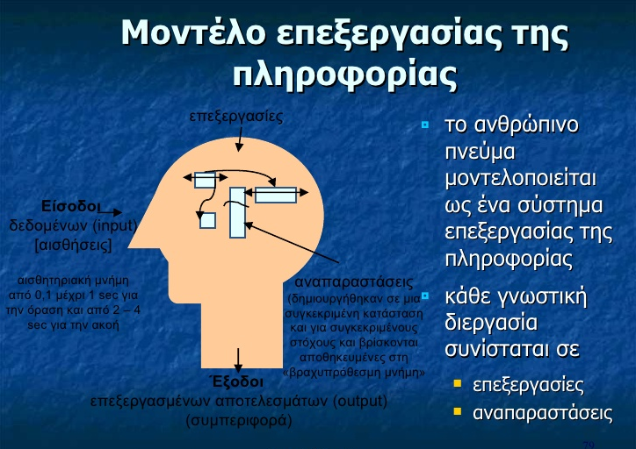

Slide 51
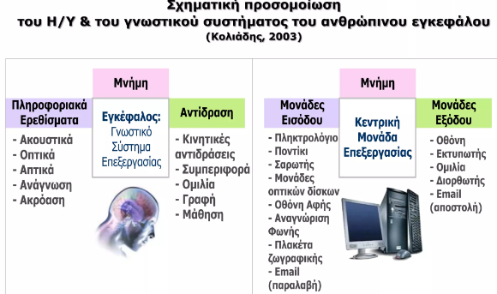

Slide 52
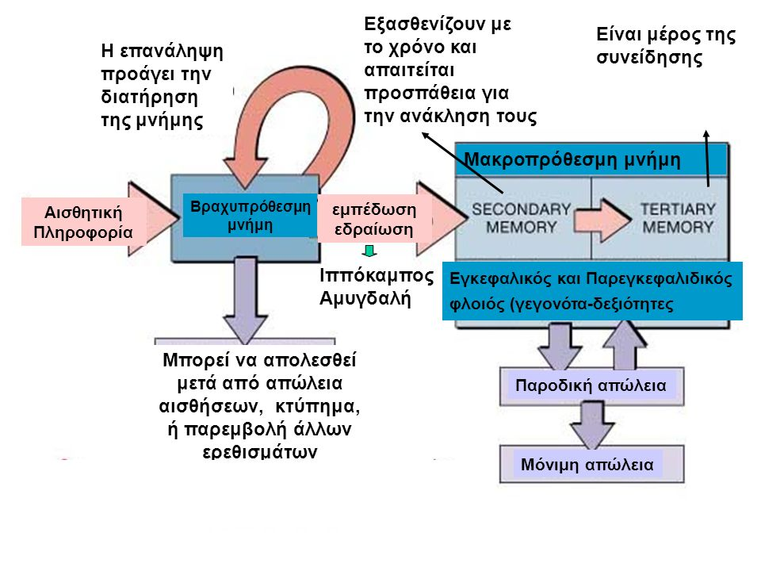
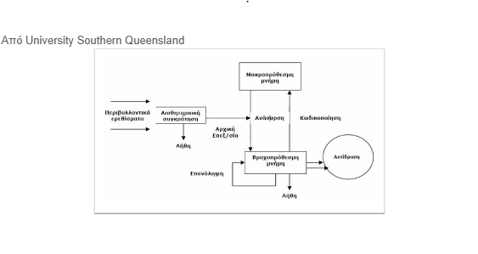
Μνημονικό μοντέλο μάθησης

Slide 53

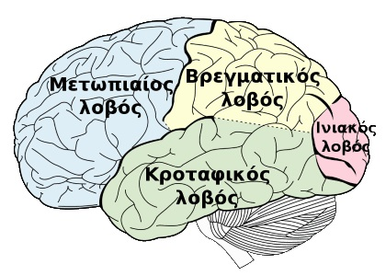
ΒΡΑΧΥΠΡΟΘΕΣΜΗ ΜΝΗΜΗ
Έρευνες δείχνουν ότι η βραχυπρόθεσμη μνήμη μπορεί να περιλάβει μόνο 4 στοιχεία
Είναι δύσκολο να θυμηθεί κανείς έναν οκταψήφιο αριθμό τηλεφώνου. Αν όμως τον διαιρέσουμε σε 2 ενότητες των 4 αριθμών, καθώς η μνήμη συγκρατεί μόνο 2 στοιχεία γίνεται πολύ πιο εύκολη η αποθήκευση.
Η μέθοδος αυτή να συγκεντρώνονται μεμονωμένα στοιχεία σε λίγο μεγαλύτερες ενότητες ονομάζεται «ομαδοποίηση».
Θεωρείται αποτελεσματική για τη διεύρυνση του δυναμικού της βραχυπρόθεσμης μνήμης, που χρησιμοποιούμε συνειδητά ή ασυνείδητα.

Slide 54

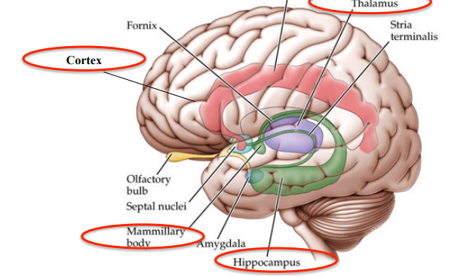
ΜΑΚΡΟΠΡΟΘΕΣΜΗ ΜΝΗΜΗ
Εδρεύει στο βάθος του εγκεφάλου.
Ιππόκαμπος και Μετωπιαίος λοβός για συναισθηματική μνήμη και μνήμη γεγονότων.
Κροταφικοί λοβοί για αφηρημένη μνήμη.
Θάλαμος για όλα τα είδη της Μακροπρόθεσμης μνήμης. Πιο συγκεκριμένα
ο ιππόκαμπος και περιοχές του μέσου κροταφικού λοβού είναι κύριες περιοχές όπου εδρεύει και ελέγχεται η έκδηλη μνήμη δηλαδή γνώσεις, συμβάντα και εικόνες από προσωπικές μας εμπειρίες.
Ενώ έδρα της άδηλης μνήμης (δηλαδή πληροφορίες για το πώς ενεργούμε για να παίξουμε ένα μουσικό όργανο, ή κολυμπάμε) είναι τα βασικά γάγγλια (πρόκειται για καμπυλωτές δομές κοντά στις βάσεις των 2 ημισφαιρίων) και η παρεγκεφαλίδα
https://www.youtube.com/watch?v=wUetGsGJt4c&ab_channel=Udacity

Slide 55
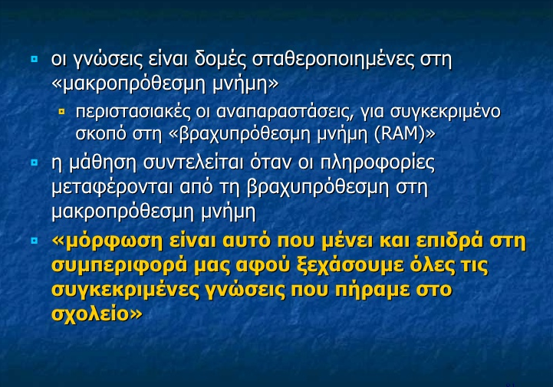

Slide 56
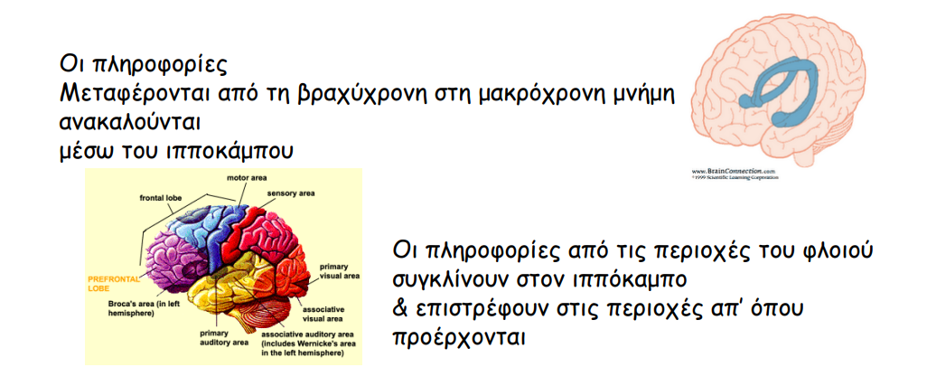
ΜΑΘΗΣΗ:

Slide 57
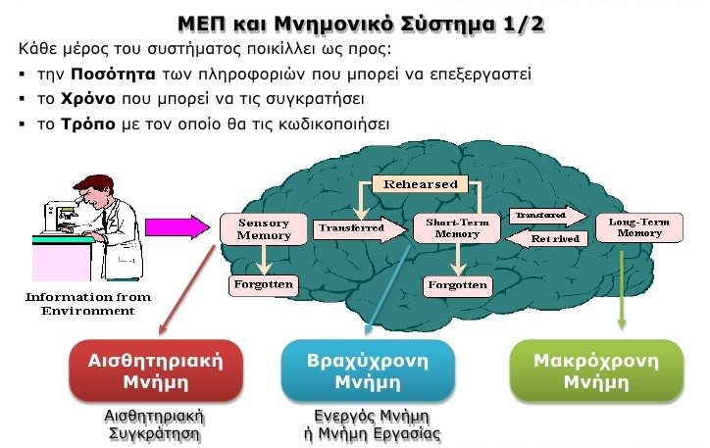
Το μνημονικό σύστημα σύμφωνα με ΜΕΠ

Slide 58
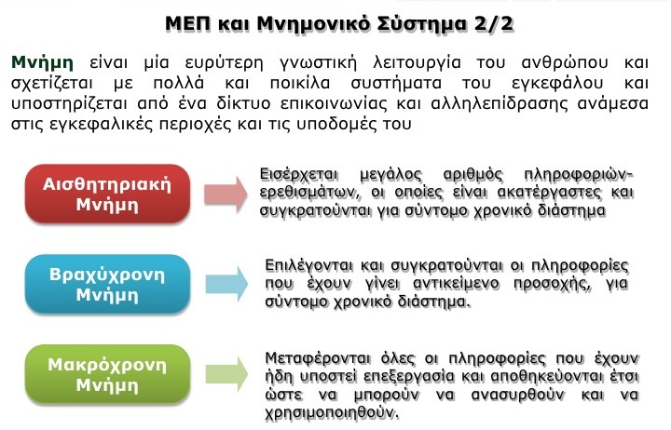
Το μνημονικό σύστημα σύμφωνα με ΜΕΠ

Slide 59
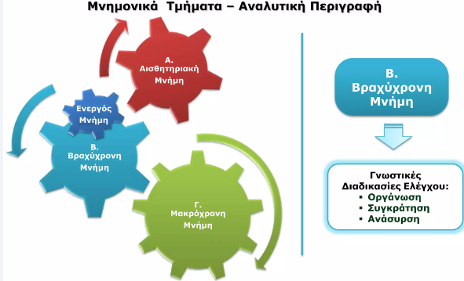

Slide 60
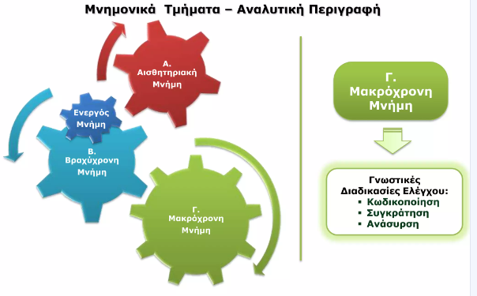

Slide 61
Βασικές κατηγορίες των γνώσεων στην μακροπρόθεσμη μνήμη
οι δηλωτικές γνώσεις (declarative knowledge), που αφορούν το περιεχόμενο και συνίστανται από τα γεγονότα και τους ορισμούς που ξέρουμε ή τις επεξηγήσεις που δίνουμε (το τι)
οι διαδικασιακές γνώσεις (procedural knowledge) που σχετίζονται και χαρακτηρίζουν
τις νοητικές ή πραξιακές τεχνικές που ξέρουμε να εφαρμόζουμε (το πώς)

Slide 62
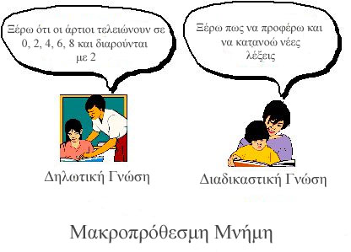
ΔΗΛΩΤΙΚΗ-ΔΙΑΔΙΚΑΣΤΙΚΗ ΓΝΩΣΗ

Slide 63
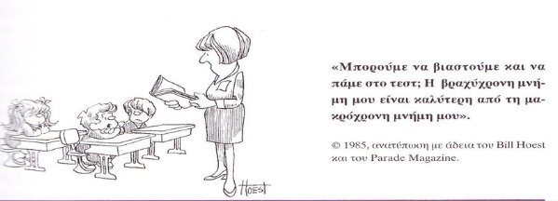
Βραχυπρόθεσμη-μακροπρόθεσμη μνήμη

Slide 64
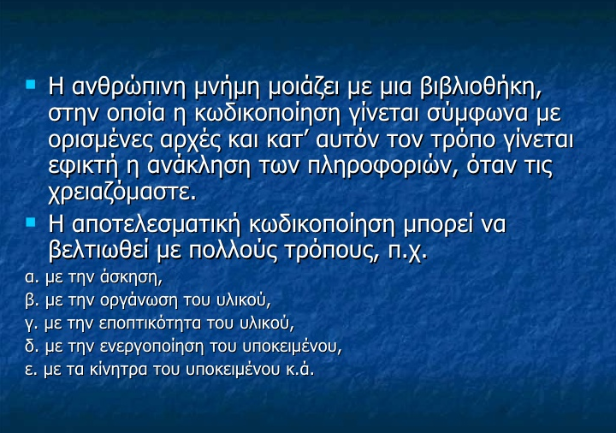
ΤΡΟΠΟΙ ΒΕΛΤΙΩΣΗΣ ΚΩΔΙΚΟΠΟΙΗΣΗΣ

Slide 65
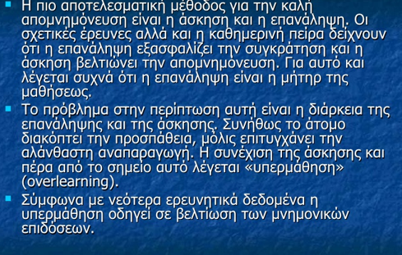
1.ΑΣΚΗΣΗ

Slide 66
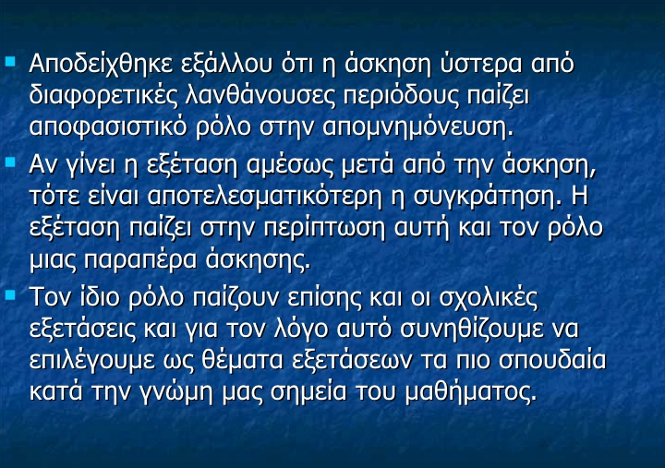

Slide 67
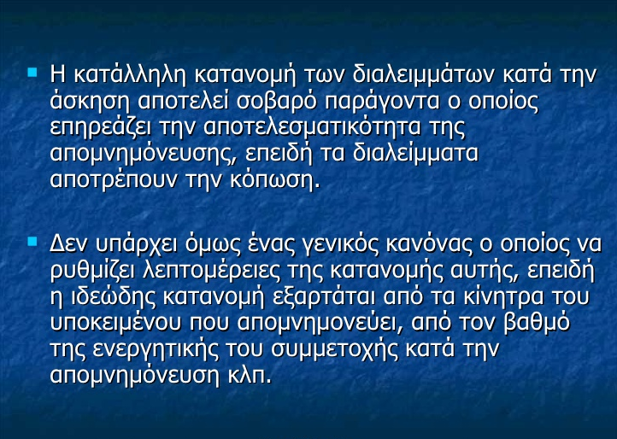

Slide 68
2.ΟΡΓΑΝΩΣΗ ΤΟΥ ΥΛΙΚΟΥ
Απομνημονεύω ευκολότερα ιδέες , νοήματα ,γεγονότα και ελάχιστα υλικό χωρίς νόημα
ΜΕΘΟΔΟΣ
Συνδυάζω το υλικό χωρίς νόημα όπως πχ την απομνημόνευση ενός τηλεφώνου πχ 453789 με γεγονότα . Συγκεκριμένα:
Τα 3 πρώτα νούμερα τα συνδυάζω με την πτώση της Πόλης και τα 3 τελευταία με την Γαλλική επανάσταση

Slide 69
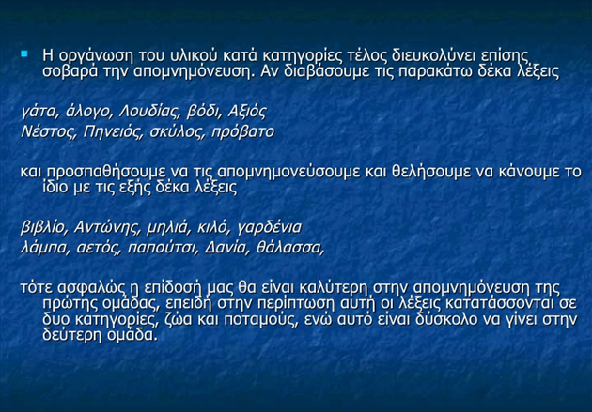

Slide 70
3.ΕΠΟΠΤΙΚΟΤΗΤΑ ΥΛΙΚΟΥ
Είναι ένας σημαντικός παράγοντας για την απομνημόνευση
ΠΕΙΡΑΜΑ
Χωρίστηκαν οι μαθητές μιας τάξης σε 4 ομάδες και παρακολούθησαν ένα μάθημα ζωολογίας
Στην α ομάδα διαβάστηκε μόνο κείμενο
Στην β ομάδα παράλληλα έδειξαν και την εικόνα του ζώου
Στην γ ομάδα παράλληλα με το κείμενο έδειξαν και το πρόπλασμα του ζώου
Στην δ ομάδα παράλληλα με το κείμενο έδειξαν και το βαλσαμωμένο ζώο
Στην συνέχεια τους έκαναν 20 ερωτήσεις που δεν αφορούσαν μόνο στα εξωτερικά χαρακτηριστικά του ζώου .Παρατηρείστε τον Μ.Ο σωστών απαντήσεων ανά ομάδα
α)11 β)13 γ)14 δ)17 !!!!

Slide 71
Νοημοσύνη-Μάθηση
Νοημοσύνη σημαίνει αποδοτικότητα της λειτουργίας
της σκέψης η οποία κρίνεται από την ικανότητα επίλυσης προβλημάτων
Bloom: η νοημοσύνη είναι ο σημαντικότερος γνωστικός παράγοντας μάθησης
→ Νοημοσύνη = Μάθηση → ικανότητα στην επιτυχία επίλυσης προβλημάτων

Slide 72
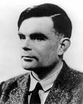
Βασική εφαρμογή της γνωστικής Προσέγγισης: Τεχνητή Νοημοσύνη
Στα μέσα του 20^{ου} αιώνα,
ο Άγγλος μαθηματικός Alan Turing διατύπωσε πρώτος
ότι ένας ψηφιακός υπολογιστής, προγραμματισμένος
με κανόνες και γεγονότα, θα μπορούσε να επιδείξει «νοήμονα» συμπεριφορά.
Ο Alan Turing έθεσε τις βάσεις του επιστημονικού πεδίου που στη συνέχεια ονομάστηκε Τεχνητή Νοημοσύνη
(Artificial Intelligence).

Slide 73
Μπορεί ένας υπολογιστής να έχει «νοημοσύνη» και πώς;
Το τεστ του Turing:
Το τεστ βασίζεται σε ένα σύνολο ερωτήσεων που υποβάλλει κάποιος ταυτόχρονα σε έναν άνθρωπο και μια μηχανή χωρίς να γνωρίζει εκ των προτέρων ποιος είναι τι.
Εάν μετά το πέρας της δοκιμασίας δεν μπορεί να αποφανθεί για το ποιος είναι
ο άνθρωπος και ποια
η μηχανή, τότε ευνόητα η μηχανή έχει πετύχει στη δοκιμασία και μπορεί να χαρακτηριστεί ως ευφυής

Slide 74
Εφαρμογές της Τεχνητής Νοημοσύνης στην Εκπαίδευση
  Τα έμπειρα διδακτικά συστήματα
  Διαθέτουν:
  1. Βάση γνώσεων (knowledge base) που περιέχει όλες τις σχετικές με ένα γνωστικό τομέα γνώσεις
  2. Βάση γεγονότων περιέχει τα σχετικά με το προς λύση πρόβλημα δεδομένα
  3. Μηχανή συμπερασμάτων (inference engine)
  4. Διεπιφάνεια Χρήστη που επιτρέπει στους χρήστες να θέτουν ερωτήματα στο πρόγραμμα

Slide 75
Facts ,rules σε ΕS
FACT
Pateras(xristos,giorgos)
gios(kostas,Giannis)
RULE
Pateras(x,y):gios(y,x)

Slide 76
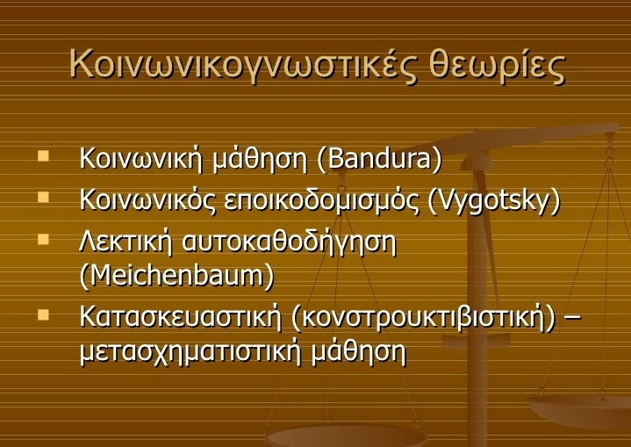

Slide 77
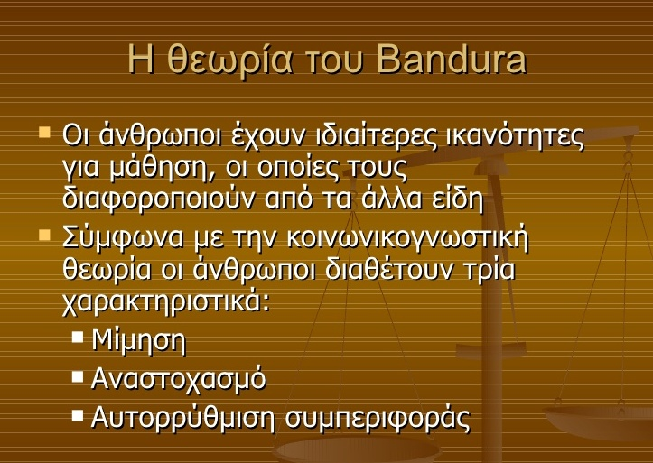

Slide 78
bobo doll experiment
Στο πείραμα πήραν μέρος 3 ομάδες 24 παιδιών(12αγόρια+12κορίτσια)
Η 1^{η} ομάδα παρακολούθησε έναν ενήλικα να συμπεριφέρεται επιθετικά στην bobo doll
Η 2^{η} ομάδα παρακολούθησε έναν ενήλικα να παίζει ήρεμα με την bobo doll
Η 3^{η} ομάδα (ομάδα ελέγχου)δεν παρακολούθησε κανέναν ενήλικα να ασχολείται με την κούκλα

Slide 79
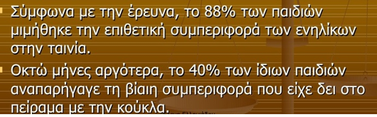

Slide 80
Συμπέρασμα
ΤΑ ΠΑΙΔΙΑ ΤΗΣ 1^{ης} ΟΜΑΔΑΣ ΜΟΛΙΣ ΒΡΕΘΗΚΑΝ ΣΤΟΝ ΙΔΙΟ ΧΩΡΟ ΜΕ ΤΗΝ ΚΟΥΚΛΑ ΠΡΟΧΩΡΗΣΑΝ ΣΕ ΒΙΑΙΕΣ ΑΝΤΙΔΡΑΣΕΙΣ
ΕΧΟΥΜΕ ΜΑΘΗΣΗ ΕΠΙΘΕΤΙΚΟΤΗΤΑΣ ΜΕΣΩ ΜΙΜΗΣΗΣ ΠΡΟΤΥΠΩΝ?

Slide 81
Το πείραμα..
https://www.youtube.com/watch?v=dmBqwWlJg8U

Slide 82
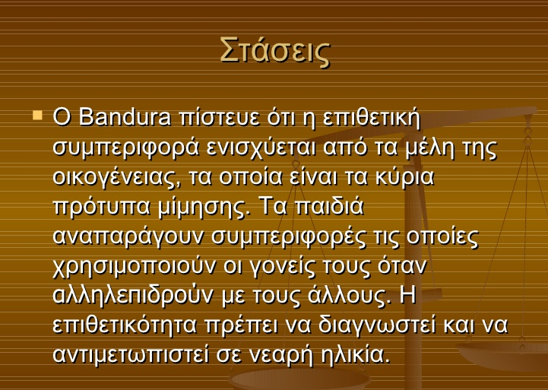

Slide 83
Θεωρία Bandura:ΚΟΙΝΩΝΙΚΗ ΜΑΘΗΣΗ
Η συμπεριφορά του ατόμου διαμορφώνεται από :
Εξωτερικούς παράγοντες
μίμηση
Εσωτερικούς παράγοντες
αυτοαξιολόγηση
αυτορύθμιση (είμαστε ικανοί να κατανοούμε πότε κάνουμε λάθη και να τα διορθώνουμε)

Slide 84
Κοινωνική μάθηση
Η απόκτηση πολλών βασικών ανθρώπινων ικανοτήτων βασίζεται στη μίμηση, η πρώτη εξ αυτών είναι η γλώσσα.
Το ανθρώπινο βρέφος έχει την ικανότητα να μιμείται απλές αρχικά συμπεριφορές.
Οι προσπάθειες αυτές ενισχύονται από τις αντιδράσεις του περιβάλλοντος (επιφωνήματα, αγκαλιές, φιλιά κ.ο.κ –μια μορφή επιβράβευσης)
https://www.youtube.com/watch?v=bivV9RT4MKk

Slide 85
Κοινωνική μάθηση
Η θεωρία κοινωνικής μάθησης υπογραμμίζει το γεγονός πως η μάθηση μέσω της παρατήρησης που αναφέρθηκε προηγουμένως μπορεί να εφαρμοστεί μόνο με τη συμβολή και των γνωσιακών διαδικασιών.
Τα άτομα δηλαδή δεν παρατηρούν απλά μια συμπεριφορά και αυτόματα τη μιμούνται, αλλά προηγούνται κάποιες διαδικασίες σκέψης πριν τη μίμηση.

Slide 86
Διαδικασίες σκέψης: διαμεσολαβητικές γνωσιακές διαδικασίες
Προσοχή: Προκειμένου ένα άτομο να μιμηθεί μια συμπεριφορά πρέπει να της δώσει την απαραίτητη σημασία. Με άλλα λόγια το άτομο πρέπει να προσέξει μια συμπεριφορά και τα αποτελέσματά της και να σχηματίσει μια εσωτερική αναπαράσταση αυτής της συμπεριφοράς. Έτσι η προσοχή είναι πολύ σημαντικό στοιχείο για το αν η συμπεριφορά θα γίνει αντικείμενο μίμησης ή όχι.
Μνήμη: Ακόμα και αν μια συμπεριφορά παρατηρηθεί, είναι απαραίτητο να απομνημονευτεί ώστε να μπορεί να εκτελεστεί στο μέλλον. Οι διαδικασίες που συντελούν στην απομνημόνευση είναι οπτικές και λεκτικές και σχετίζονται με τα χαρακτηριστικά και τις γνωσιακές ικανότητες του παρατηρητή.
Αναπαραγωγή: Πρόκειται για την ικανότητα να εφαρμοστεί η συμπεριφορά που επέδειξε το πρότυπο, λαμβάνοντας ωστόσο υπόψιν και περιορισμούς του κάθε ατόμου-μιμητή όπως για παράδειγμα τη φυσική του ικανότητα.
Κίνητρο: Ιδιαίτερα σημαντική είναι και η θέληση προκειμένου να εκτελεστεί μία συμπεριφορά. Η ανταμοιβή ή η τιμωρία που συνοδεύουν μια συμπεριφορά θα υπολογιστούν από τον παρατηρητή. Έτσι αν τα οφέλη είναι περισσότερα από τις αρνητικές συνέπειες, τότε η συμπεριφορά είναι πιο πιθανό να μιμηθεί από τον παρατηρητή.

Slide 87
Κοινωνική μάθηση και αλλαγή συμπεριφοράς
Τέλος, αξίζει να αναφερθεί και η σημασία που προσδίδει η θεωρία κοινωνικής μάθησης στο γεγονός πως μάθηση δεν συνεπάγεται και αλλαγή της συμπεριφοράς.
Τα άτομα μπορούν να μαθαίνουν καινούρια πράγματα, ακόμα και αν η μάθηση αυτή δεν φαίνεται άμεσα στη συμπεριφορά τους.
Αντίθετα με το συμπεριφορισμό λοιπόν ο οποίος υποστήριζε πως η μάθηση οδηγεί σε μία μόνιμη αλλαγή συμπεριφοράς, η παρατήρηση μέσω μάθησης απέδειξε πως τα άτομα μπορούν να αποκτήσουν καινούριες γνώσεις χωρίς να επιδεικνύουν καινούριες συμπεριφορές.

Slide 88
Είδη ενίσχυσης στην κοινωνική μάθηση
Η παρακολούθηση των ενεργειών κάποιου άλλου δεν είναι πάντα όπως είδαμε αρκετή για να οδηγήσει στη μάθηση. Η διανοητική κατάσταση των παιδιών και τα κίνητρα διαδραματίζουν σημαντικό ρόλο στην μάθηση μιας συμπεριφοράς
Ενώ οι θεωρίες συμπεριφοράς της μάθησης έδειξαν ότι ήταν η εξωτερική ενίσχυση που δημιούργησε την μάθηση, ο Bandura συνειδητοποίησε ότι η ενίσχυση δεν προέρχεται πάντα από εξωτερικές πηγές.
Ο Bandura σημείωσε ότι η εξωτερική ενίσχυση του περιβάλλοντος(επιβράβευση της παρατηρούμενης συμπεριφοράς) δεν ήταν ο μόνος παράγοντας που επηρεαζει τη μάθηση και τη συμπεριφορά. Περιέγραψε την εγγενή ενίσχυση ως μορφή εσωτερικής ανταμοιβής, όπως η υπερηφάνεια, η ικανοποίηση και η αίσθηση ολοκλήρωσης.

Slide 89
ΤΕΣΤ
http://users.sch.gr/misailidis/test_theories_math/Bandura.htm

Slide 90
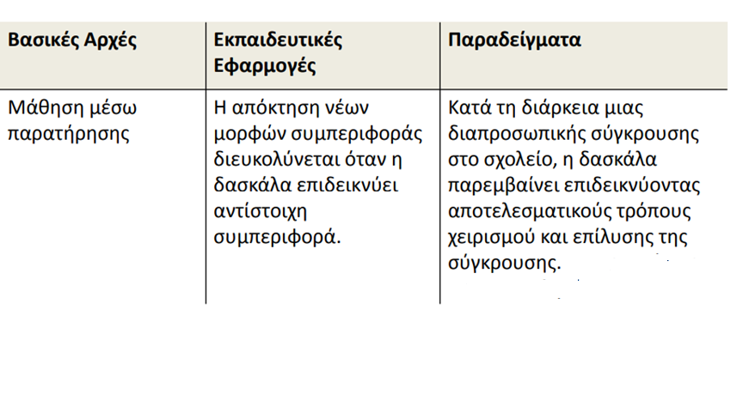
Εφαρμογές στην εκπαίδευση(1/4)

Slide 91
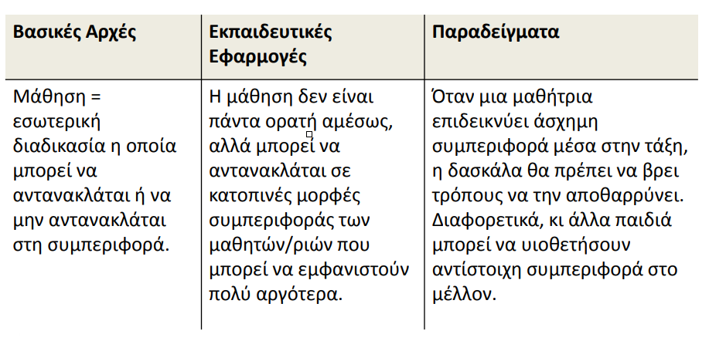
Εφαρμογές στην εκπαίδευση(2/4)

Slide 92
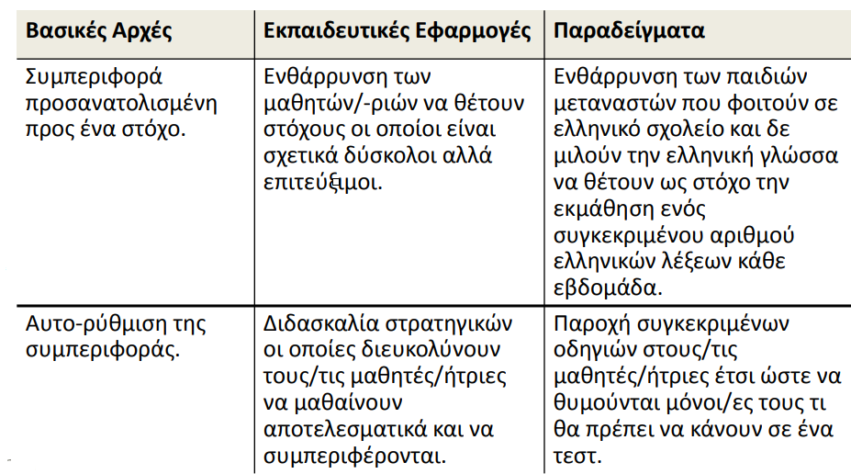
Εφαρμογές στην εκπαίδευση(3/4)

Slide 93
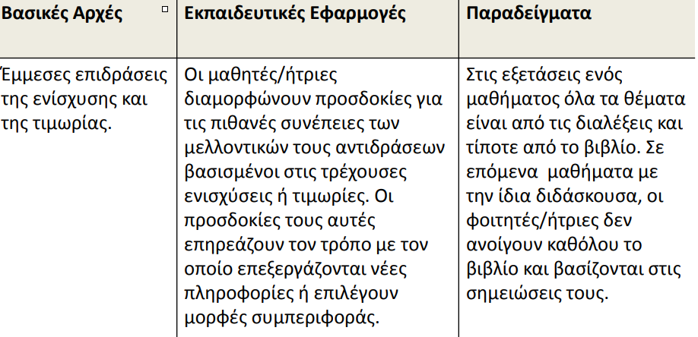
Εφαρμογές στην εκπαίδευση(4/4)

Slide 94
Αυτοαποτελεσματικότητα (self-efficacy) του Bandura (1/4)
Ο Bandura εισήγαγε και τον ορισμό της αυτοαποτελεσματικότητας= Η πίστη που έχει ένα άτομο ότι διαθέτει τις ικανότητες να εκτελέσει ένα συγκεκριμένο έργο υπό συγκεκριμένες συνθήκες.
Η έννοια της αυτοαποτελεσματικότητας δεν υποδηλώνει τις πραγματικές ικανότητες που μπορεί να έχει ένα άτομο, αλλά το βαθμό της πίστης του ατόμου στις ικανότητές του.
Ο όρος συγκεκριμένο έργο δεν αναφέρεται σε κάποιο μάθημα, όπως η Γλώσσα ή τα Μαθηματικά, αλλά σε μια ιδιαίτερη δραστηριότητα: λόγου χάρη στην εύρεση του υποκειμένου σε μια πρόταση

Slide 95
self-efficacy(2/4)
Οι συγκεκριμένες συνθήκες δεν είναι τίποτε άλλο παρά το πλαίσιο μέσα στο οποίο παρουσιάζεται η δραστηριότητα. Αυτό αποτελείται από το δάσκαλο, την τάξη, τους μαθητές, την παρουσία τρίτων προσώπων κ.λπ.
Το πλαίσιο παίζει σημαντικό ρόλο, γιατί ένας μαθητής μπορεί να εκτελεί με ευκολία την πράξη της διαίρεσης μέσα στην τάξη με τους συμμαθητές και το δάσκαλό του, αλλά με την παρουσία κάποιου τρίτου προσώπου να δυσκολεύεται.

Slide 96
self-efficacy(3/4)
Ο Bandura υποστηρίζει πως η αυτοαποτελεσματικότητα κάποιου μαθητή καθορίζει σε μεγάλο βαθμό την επίδοσή του στο σχολείο, καθώς και τη συμμετοχή του στο μάθημα.
Σε περίπτωση που θα συναντήσουν δυσκολίες , οι μαθητές που έχουν υψηλή αυτοαποτελεσματικότητα ,θα αναζητήσουν χωρίς αναστολές βοήθεια από τους συμμαθητές ή το δάσκαλό τους.

Slide 97
self-efficacy(4/4)
0ι μαθητές που έχουν χαμηλή αυτοαποτελεσματικότητα (δηλαδή αυτοί που δεν πιστεύουν ότι μπορούν να φέρουν σε πέρας κάποια δραστηριότητα) προσπαθούν να ξεφύγουν από το μαθησιακό έργο με κάθε δυνατό τρόπο.
Έτσι, αποφεύγουν κάθε εμπλοκή τους σε αυτό, φλυαρούν με τους συμμαθητές τους, βαριούνται, χαζεύουν κ.α. προκειμένου να φανεί ότι δεν τα κατάφεραν επειδή δεν προσπάθησαν, και όχι επειδή δεν μπορούσαν να τα καταφέρουν.

Slide 98
Μπορεί να αλλάξει η αυτοαποτελεσματικότητα?
Η αυτοαποτελεσματικότητα ενός μαθητή κατά τον Bandura μπορεί να αλλάξει.
Η αύξησή της θα επιφέρει και αύξηση τόσο στη συμμετοχή στο μάθημα όσο και στην επίδοση.
Η μέθοδος για την αύξηση της είναι ότι ο μαθητής σε κάθε βήμα της διδασκαλίας θα πρέπει να γεύεται την επιτυχία.

Slide 99
Τι πρέπει να κάνει ο δάσκαλος σύμφωνα με την κοινωνική μάθηση για την αύξηση της αυτοαποτελεσματικότητας και της αυτορρύθμισης
ΠΑΡΕΧΕΙ ΕΥΚΑΙΡΙΕΣ ΣΤΟΥΣ ΜΑΘΗΤΕΣ:
1) να σχεδιάσουν πώς να λύνουν προβλήµατα, να οργανώνουν πειράµατα, να διαβάζουν βιβλία κλπ.
2) να αξιολογούν τις προτάσεις, τα επιχειρήµατα, τις λύσεις προβληµάτων κλπ. των άλλων ή των ίδιων
3) να ελέγχουν τον τρόπο σκέψης τους και να θέτουν ερωτήματα στον εαυτό τους για την κατανόησή τους (Γιατί κάνω αυτό που κάνω; Πόσο καλά το κάνω; Τι αποµένει να κάνω; κλπ.)
4) να αναπτύσσουν ρεαλιστικές γνώσεις για τον εαυτό τους ως µαθητές (Είµαι καλός στη Γλώσσα, αλλά χρειάζοµαι δουλειά στα Μαθηµατικά),
5) να θέτουν τους δικούς τους µαθησιακούς στόχους και
6) να γνωρίζουν ποιες είναι οι πιο αποτελεσµατικές στρατηγικές που πρέπει να χρησιµοποιήσουν και πότε να τις χρησιµοποιήσουν.

Slide 100
Θεωρίες Μάθησης http://users.sch.gr/misailidis/theories_mathisis.htm

